Slide 1
Ingresos, Egresos e Inversiones en OSE
Ingresos por Facturación promedio: U$S 400 millones por año
Última década, promedio de inversión: 100 millones de dólares anuales.
Entre 2005 y 2019 se invirtió un promedio de 86 millones de dólares por año.
Total de inversión de casi 1.300 millones de dólares en los 15 años de la administración anterior, mediante recursos propios, préstamos de organismos multilaterales y fideicomiso.
Inversiones previstas por PRESUPUESTO para 2021: U$S 70 millones
Inversiones reales ejecutadas en 2021: U$S 61,5 millones

Slide 2
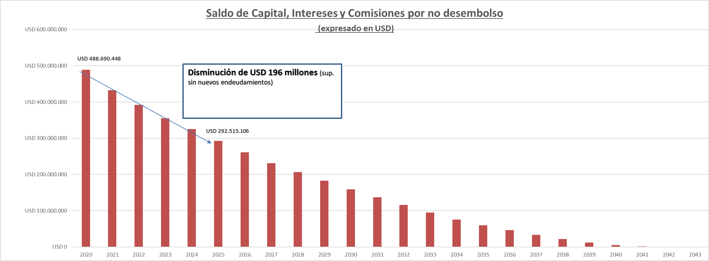
EVOLUCIÓN DEL SALDO DE CAPITAL, INTERESES Y COMISIONES POR NO DESEMBOLSO CONTRAIDO AL 31/12/2020
(expresado en USD)

Slide 4
Costos alternativas NEPTUNO
OPCIÓN 1:
OSE contrata sólo la construcción. Opera y mantiene la planta. Potabiliza el agua
Costo por año: 25,9 millones de dólares
Costo total: 725 millones de dólares
OPCIÓN 5: BOT (del inglés Construcción, Operación y Transferencia)
OSE contrata la construcción, la operación y el mantenimiento de la planta. El privado potabiliza el agua y OSE paga por el servicio de potabilización.
Costo por año: 37,9 millones de dólares
Costo total: 1060 millones de dólares
Con esta alternativa: OSE, el sector público y la población , pagarán por el proyecto 335 millones de dólares más

Slide 5
Costos de Operación y Mantenimiento NEPTUNO
Costo de Operación y Mantenimiento de la nueva planta, produciendo 229.000 m³/día: 12,8 millones de dólares por año.
Pero los costos operativos incrementales (*) son de 3,4 millones de dólares por año.
Es decir que, dentro de los 25,9 millones de dólares por año, hay 3,4 que son de O y M.
En la Opción 1, sin considerar costos de O y M, a OSE le costaría U$S 22,5 millones/año.
(*) Son costos incrementales porque hay una parte de los costos que se ahorran al no producir ese volumen de agua en AACC

